Slide 1
«Технология формирования лексических навыков речи учащихся на основе интеллект-карт»
Выполнила:
Обучающаяся направления подготовки 45.04.01 Социолингвистика (английский язык)
Хвостова Е.П.

Slide 2
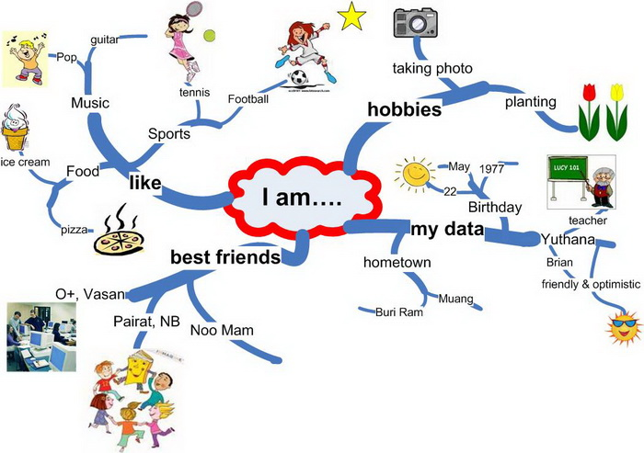
Что такое интеллект-карта?
это визуальное представление информации, отражающее системные связи между целым и его частями.

Slide 3
Правила построения интеллект-карт
1 этап:
Определение объекта изучения (центрального образа интеллект - карты)
Определение ассоциаций (запись любых слов, образов, символов, связанных с объектом изучения)

Slide 4
Places of interest
shops
cafes
location
parks
What can you find there?
to build more cafes
The name of the street
buildings
attractions
to renew
to green
What can you do there?
have fun
What do you want to change in it?
work
walk
Some historical facts about the street
relax
Plan of describing a street

Slide 5
2 этап. Построение первичной интеллект - карты:
*Для создания карт используются только цветные карандаши, маркеры и т. д. (не более 8 цветов), также можно их создавать в электронном виде в специальных программах.
* Основная идея, проблема или слово располагается в центре.
* Для изображения центральной идеи можно использовать рисунки, картинки.
* Каждая главная ветвь имеет свой цвет.
* Главные ветви соединяются с центральной идеей. Ветви должны быть изогнутыми, а не прямыми (как ветви дерева).
* Везде, где возможно, добавляются рисунки, символы и другая графика, ассоциирующиеся с ключевыми словами.

Slide 6
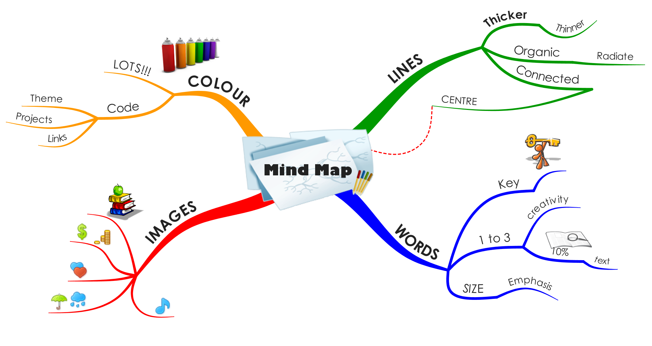
3 этап. «Реконструкция и ревизия»:
- Пересмотр интеллект - карты
- Проверка способности к вспоминанию информации, содержащейся в интеллект - карте.
Пример использования интеллект-карты для описания правил по ее созданию

Slide 7
Для чего нужна интеллект-карта?
Способствует:
-развитию навыков структурирования информации и идентификации проблем;
-актуализации и критического оценивания накопленного опыта в практике принятия решений;
-эффективным коммуникациям в процессе коллективного поиска и обоснования решения;
-повышению мотивации на расширение базы теоретического знания для решения прикладных задач.

Slide 8
Преимущества использования ментальных карт на уроках английского языка:
развивает навыки самоконтроля и самообразования у учащихся;
происходит активизация познавательной деятельности и повышение качественной успеваемости учащихся;
повышает уровень комфорта обучения;
способствует активности и инициативности учащихся на уроках;
способствует формированию информационно-коммуникационной компетентности;
формирует и укрепляет новые отношения между учащимися и учителем.

Slide 9
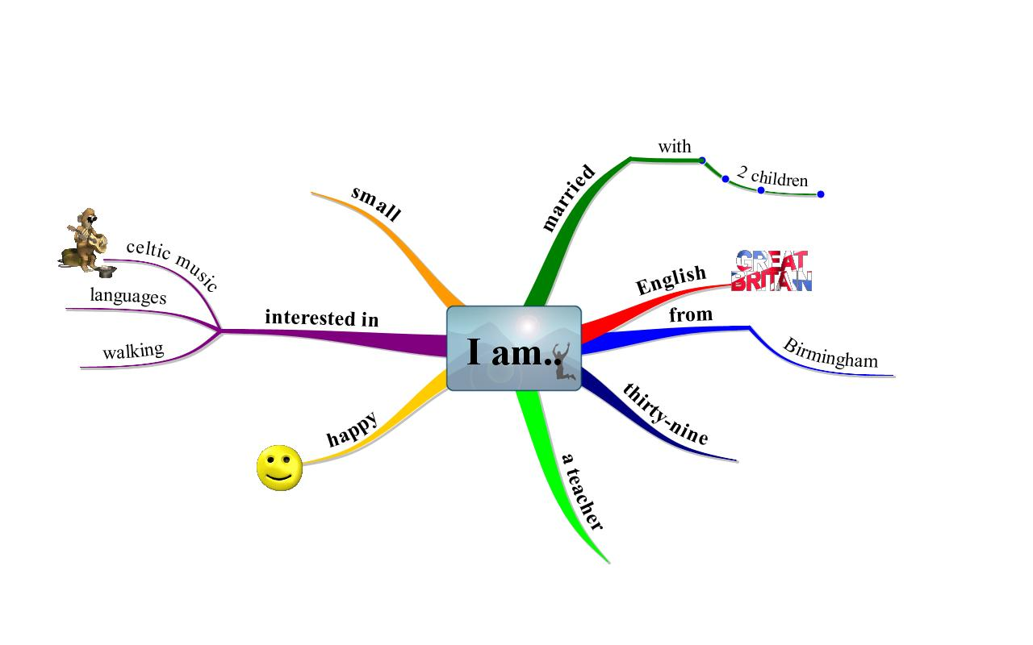
Приемы работы с интеллектуальными картами на уроках английского языка:
- учитель заранее продумывает логику карты (цвет, направление, количество ветвей и др.);
- учитель выкладывает перед учеником заготовленный шаблон карты без картинок с подписями, или наоборот;
- учитель проводит урок, объясняя тему, учащийся следит за объяснением по карте и заполняет пробелы.

Slide 10
Методы работы с интеллектуальными картами разнообразны и включают:
в качестве раздаточного материала, предназначенного для заполнения учащимися;
анализ готовой интеллектуальной карты;
заполнение интеллектуальной карты вместе с учащимися при изучении нового учебного материала;
групповое/индивидуальное создание интеллектуальной карты;
использование готовой карты с ошибками с целью исправления учениками этих ошибок.

Slide 11
Вывод
Данная технология позволяет концентрировать внимание на конкретных тематических блоках, значительно улучшает запоминание нового лексического материала, делает изучение нового материала интересным и разнообразным, влияет на улучшение всех видов памяти (кратковременной, долгосрочной, зрительной и т.п.), формирует организационные умения, а также развивает коммуникативную компетентность в процессе учебной деятельности.
Систематическое использование интеллектуальных карт на разных этапах обучения можно рассматривать как отдельную педагогическую технологию.

